Slide 1
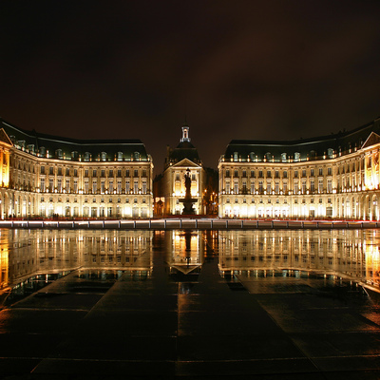

Promo Fev’10 BDX

Slide 2



Page d’accueil
Barre de navigation
Ville de Bordeaux
Logo de la promotion
Logo de l’école

Slide 3
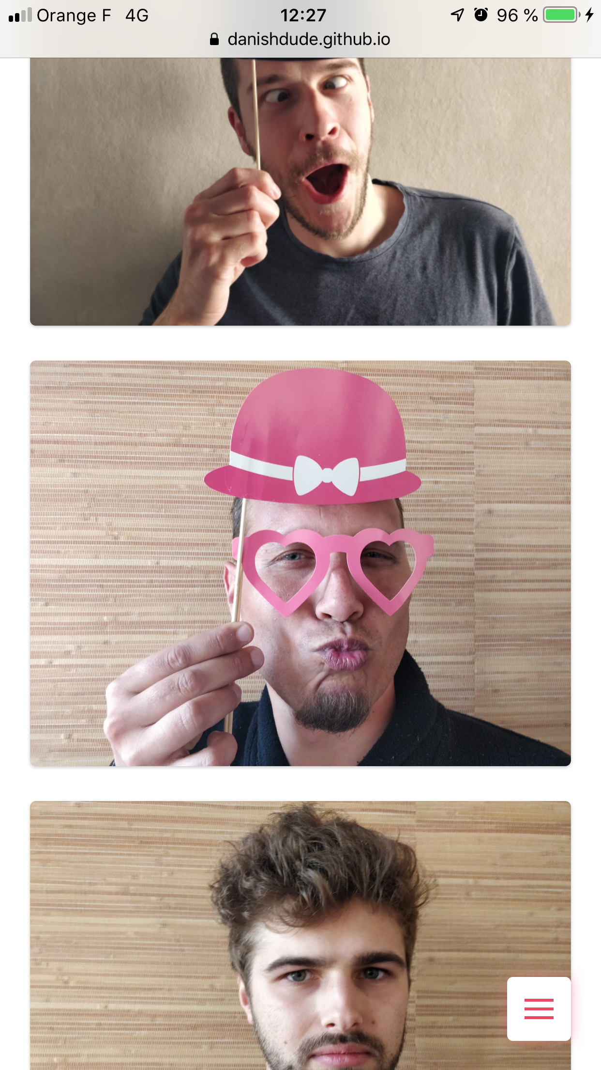

Le Trombinoscope
Les personnes de la promotion
Simple
Clair
Beau

Slide 4
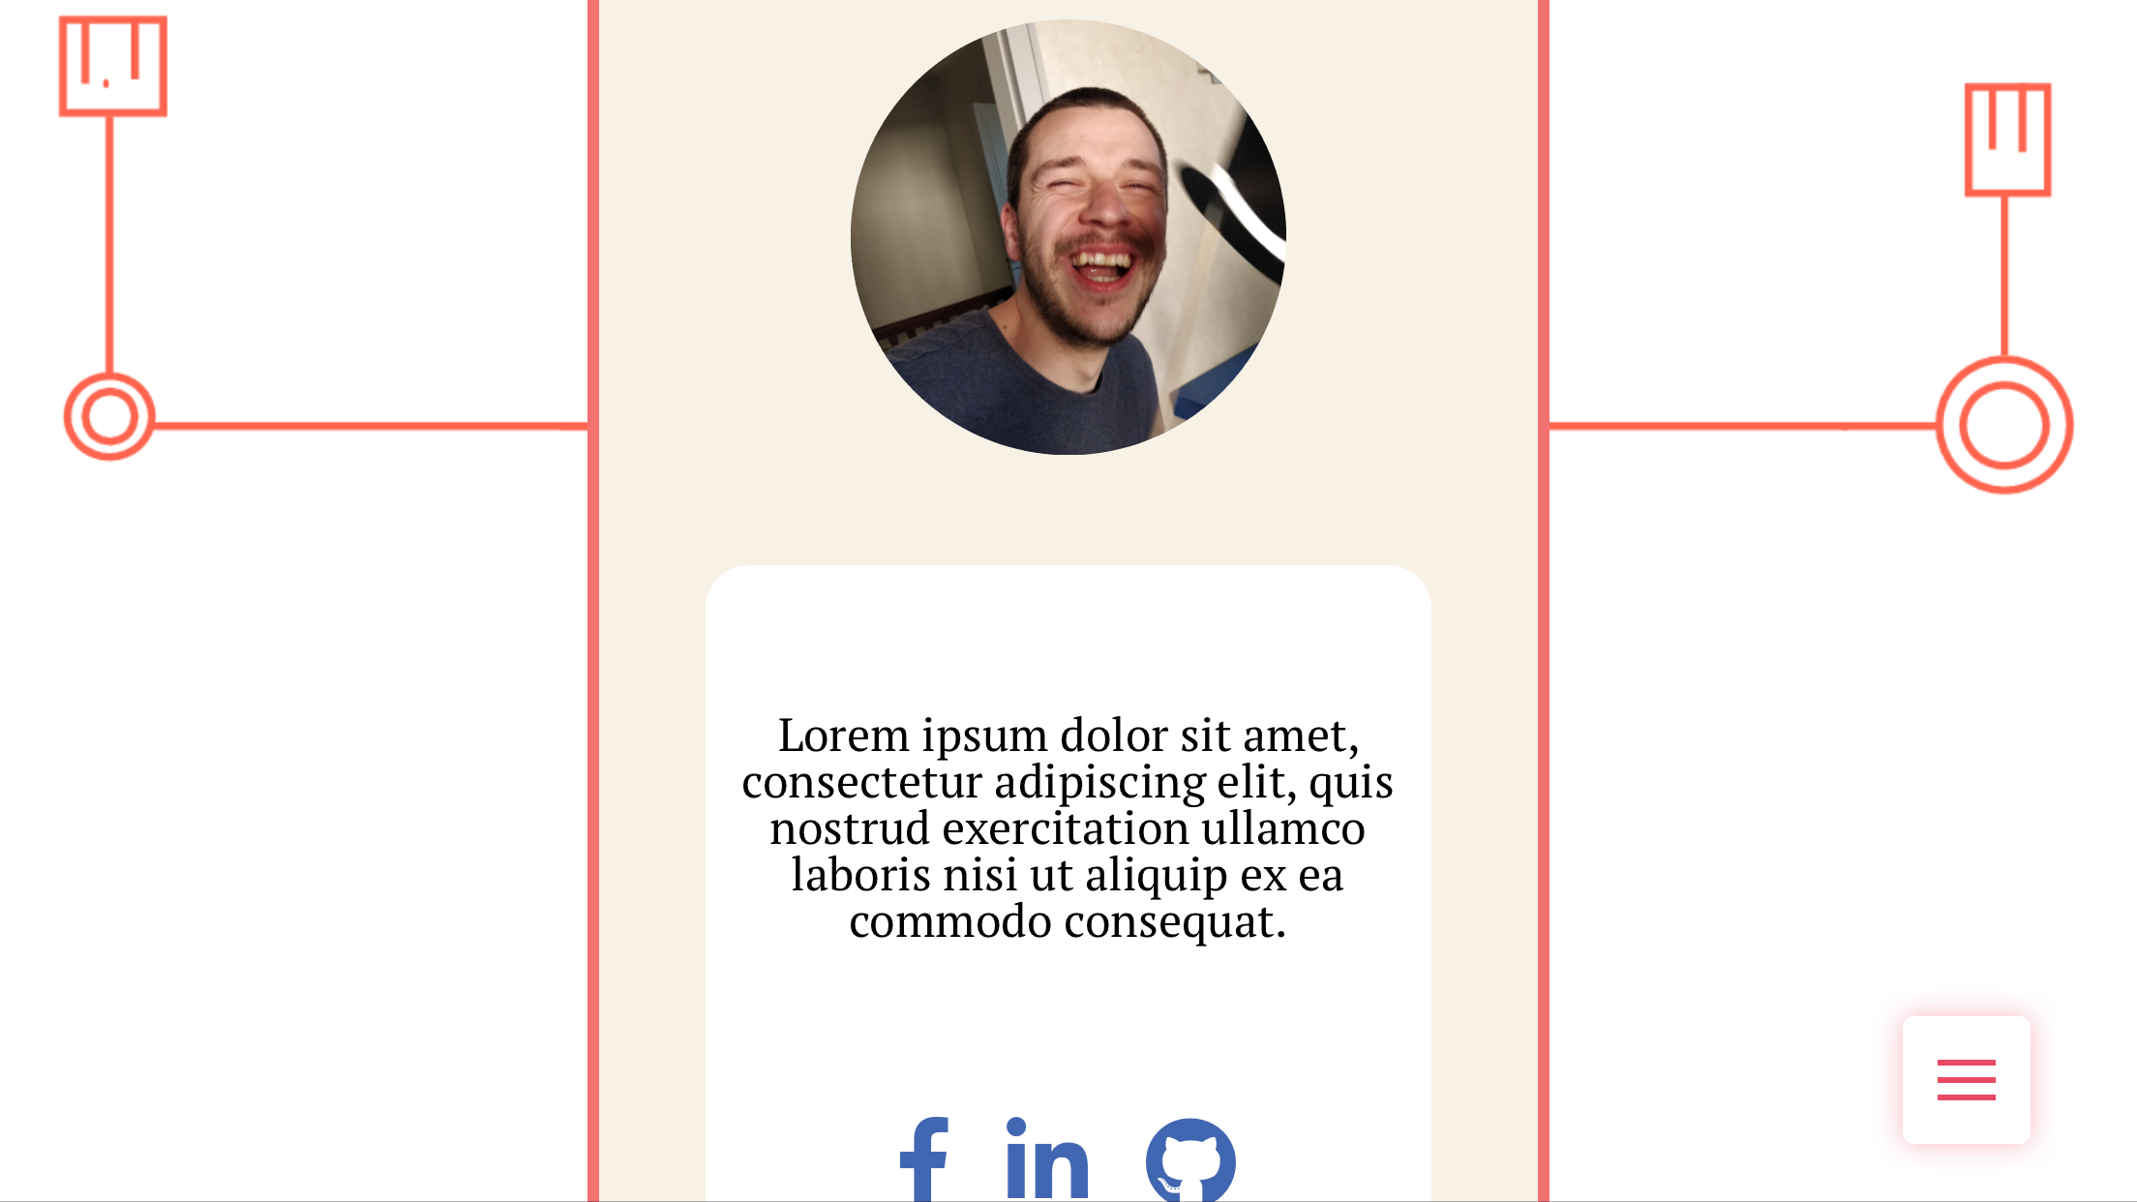
Détail des profils
Description - qui sommes nous
GitHub
LinkedIn
Facebook

Slide 5
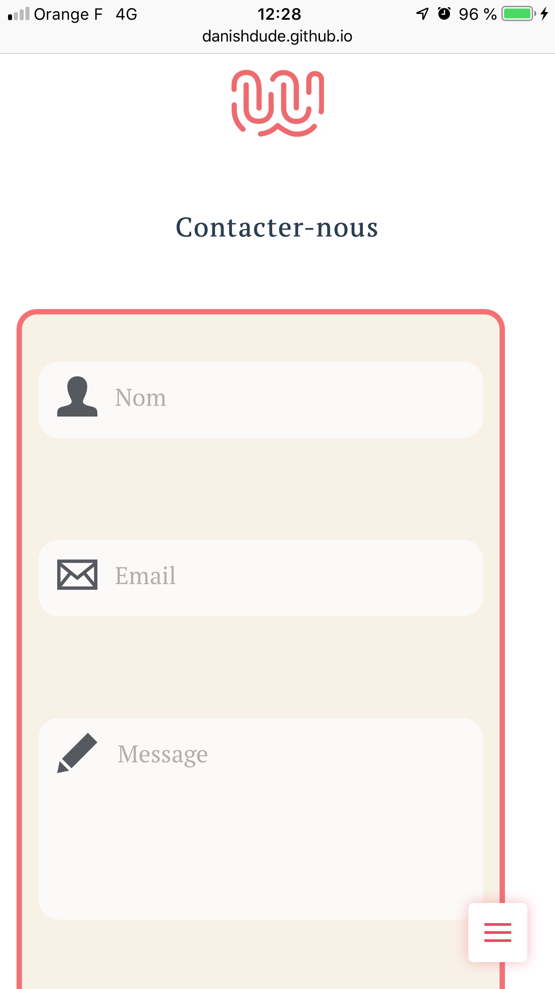
Contact
Un formulaire
Nom
Adresse
Message / Question

Slide 6
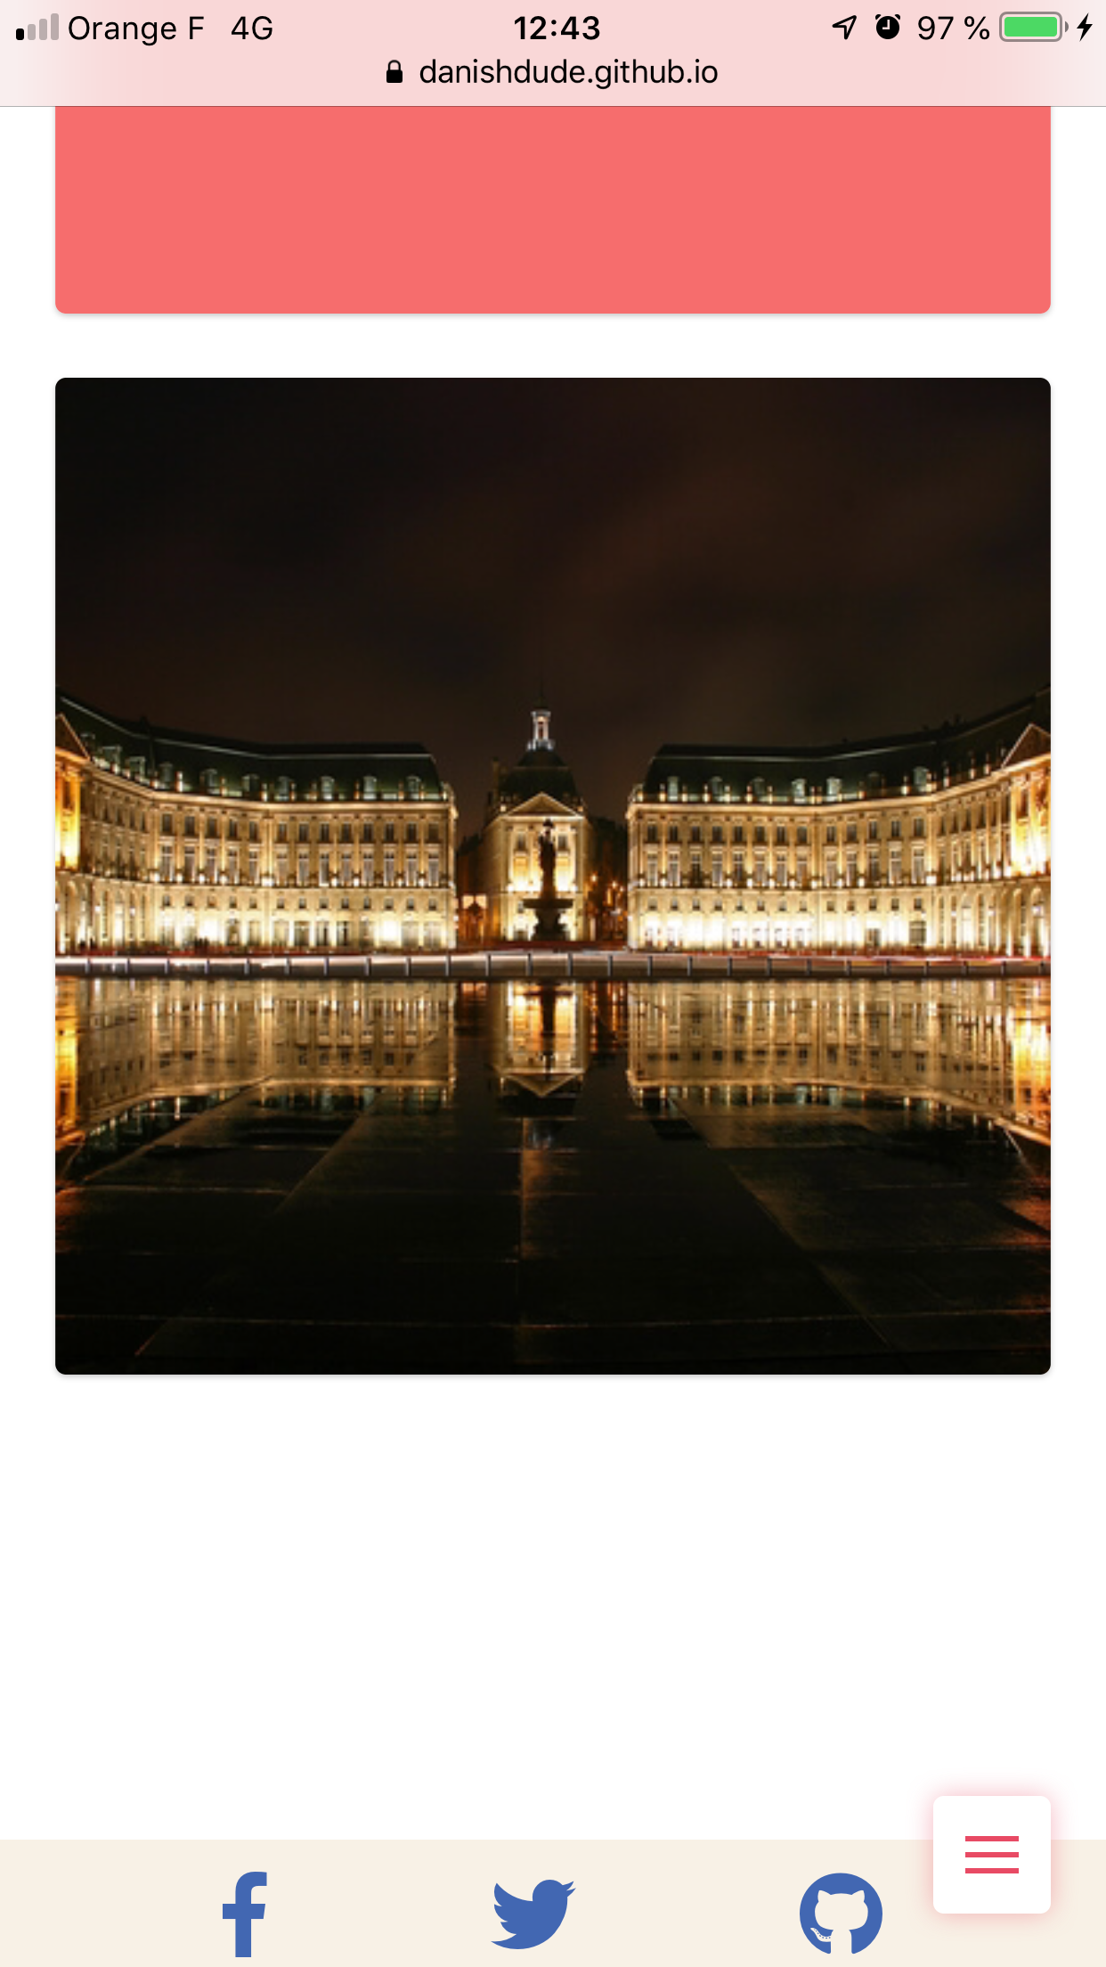
Footer
Plus d'infos de WCS en 1 clic:
Facebook
Twitter
GitHub
Site officiel WCS [BDX]

Slide 7


